Slide 1
Захист органів слуху
Нотатки з безпеки на робочому місці (SKG 035ua)

Slide 2
Для чого захищати органи слуху?
Урок 1
Відсутність шумозахисту може призвести до невиліковної шумової глухоти.
Наслідки:
Погіршення якості життя
Неправильне трактування машинних шумів
Відсутня або ж ускладнена вербальна комунікація з колегами
Несприйняття попереджувальних сигналів
Недочування та несвоєчасна реакція на сигнали дорожнього руху
Підвищений ризик нещасного випадку
Збільшення частоти помилок
Погіршення продуктивності

Slide 3
Рекомендовані дії
Урок 2
Законодавча основа
Використання наявних пристроїв захисту органів слуху
Використання засобів охорони праці
У зонах дії синього знака:
Використання пристроїв захисту органів слуху
Охорона праці є обов’язковою

Slide 4
Який захист обрати?
Урок 3
Вушні затулки (беруші):
На робочих місцях з тривалим впливом шуму
При одночасному використанні захисту органів слуху та інших засобів індивідуального захисту, як-от: окулярів, засобів захисту органів дихання або шолома
Висока зручність використання
Сприйняття звуків в різних напрямках
Отопластика:
Мінімальне відчуття стороннього тіла завдяки індивідуальному підбору
Простота використання
Підходить у випадку непереносимості вушних затулок
За станом здоров’я
На що звернути додаткову увагу?
Чи є маркування СЕ?
Для захисту органів слуху важливі:
– зручність у використанні
– переносимість організмом
– легке миття
– щоб можна було розуміти сказане і добре чути сигнали
Протишумові навушники:
За умови, коли їх потрібно часто одягати і знімати, щоб захиститись від короткотривалих шумів
Підходить у випадку непереносимості вушних затулок

Slide 5
Урок 4
Правильне використання захисту органів слуху
Використання наявних пристроїв захисту органів слуху
Використання засобів охорони праці
Перевіряйте пристрої захисту органів слуху перед кожним використанням (огляд), а саме перевірте, чи:
– вони чисті?
– вони непошкоджені?
– вушні затулки достатньо еластичні?
– достатній контакт та чи добре прилягають протишумові навушники?
Замініть дефектні частини або весь пристрій
Одягайте та користуйтеся пристроями захисту органів слуху в зонах підвищеного шуму
Одягайте тільки на чисті руки, зберігайте їхню чистоту
Одноразові пристрої захисту органів слуху використовуйте тільки один раз

Slide 6
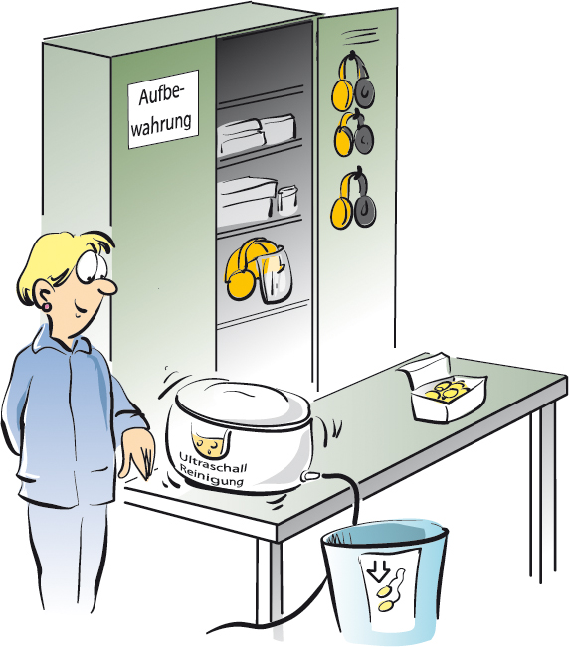
Урок 5
Після використання
Догляд, зберігання та утилізація
Регулярно чистіть багаторазові засоби захисту органів слуху після кожного використання
Зберігайте ці засоби в чистому, сухому та гігієнічному середовищі відповідно до інструкцій виробника
Утилізуйте використані засоби екологічним способом

Slide 7
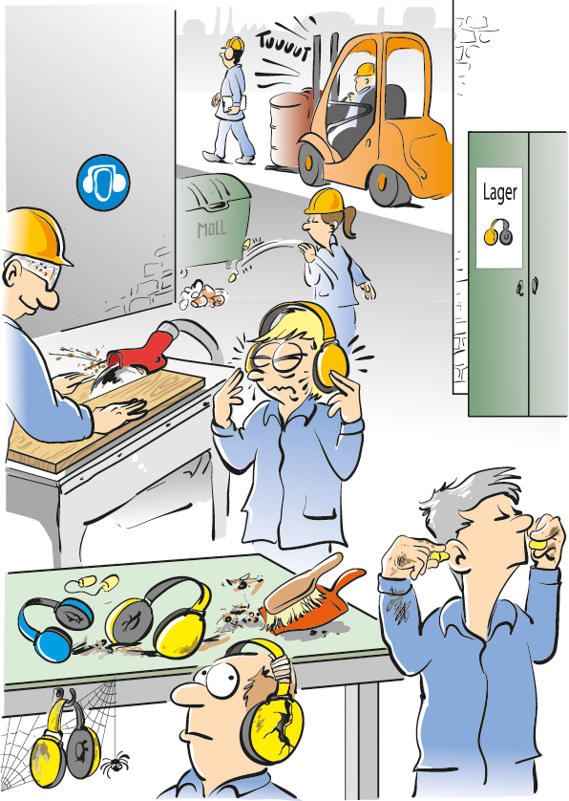
Знайдіть вісім помилок

Slide 8
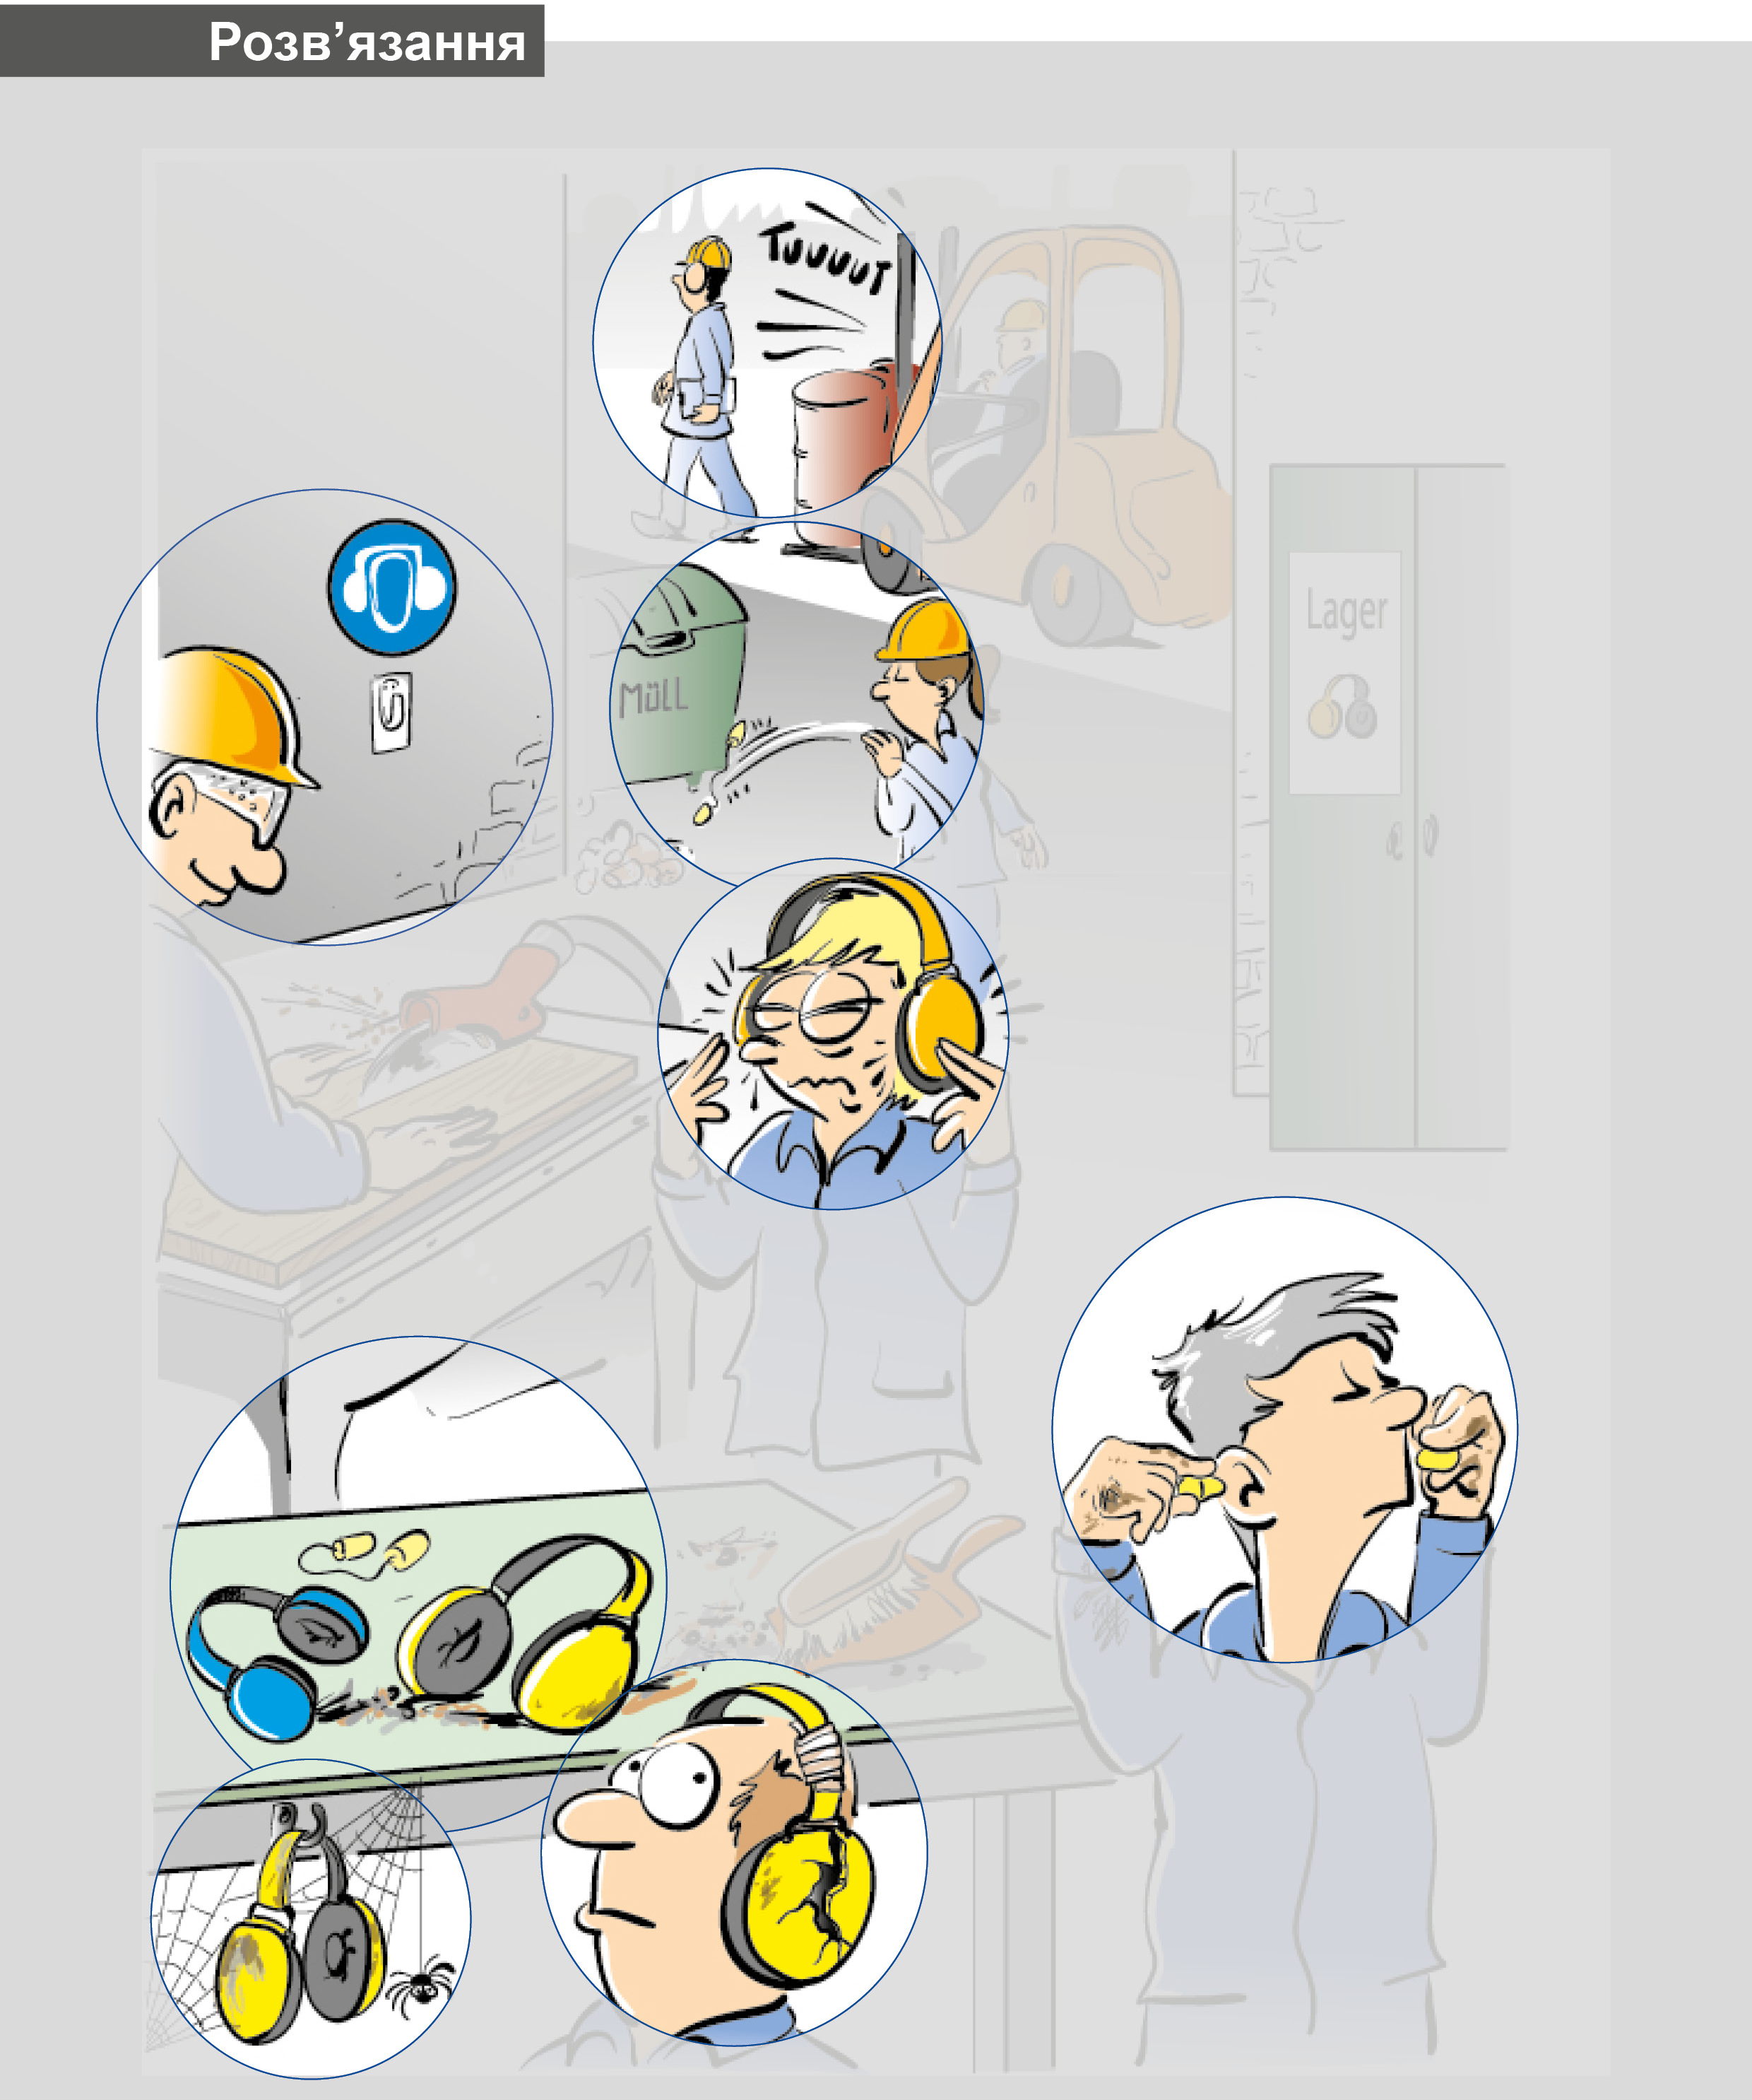
Робота над помилками

Slide 9
Помилка 1
Знімайте й одягайте
тільки чистими руками.

Slide 10
Помилка 2
При відповідному маркуванні в приміщенні засоби захисту органів слуху є обов’язковими до використання.

Slide 11
Помилка 3
Засоби захисту дозволяють розуміти сказане та чути відповідні сигнали.

Slide 12
Помилка 4
Елементи захисту органів слуху
мають бути зручними у використанні.

Slide 13
Помилка 5
Перевіряйте функціональність засобів захисту органів слуху перед кожним використанням.

Slide 14
Помилка 6
Захисні засоби необхідно чистити після використання,
якщо є така необхідність.

Slide 15
Помилка 7
Зберігайте засоби захисту органів слуху в чистому, сухому місці з дотриманням гігієнічних вимог.

Slide 16
Помилка 8
Забезпечити екологічну утилізацію використаних засобів.

Slide 17
Подальші рекомендації з безпеки праці
Серія рекомендацій з безпеки праці постійно доповнюється новими темами.
У друкованих версіях ви знайдете детальнішу інформацію та пояснення до індивідуальних уроків для працівників.
Детальний перелік усіх доступних тем в онлайн-магазині BG RCI за адресою:
medienshop.bgrci.de

